Slide 1
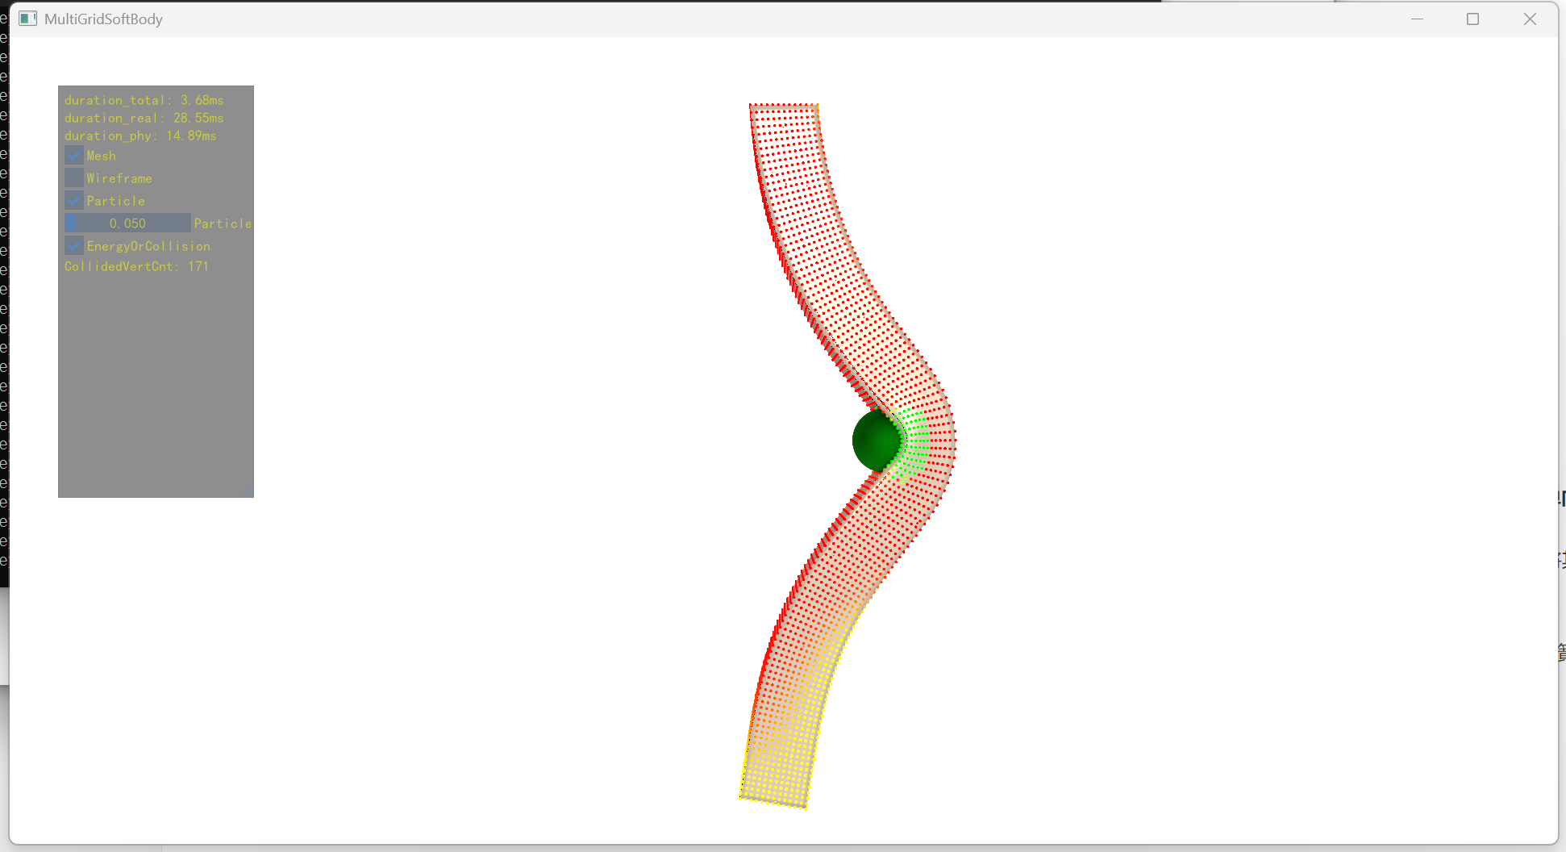
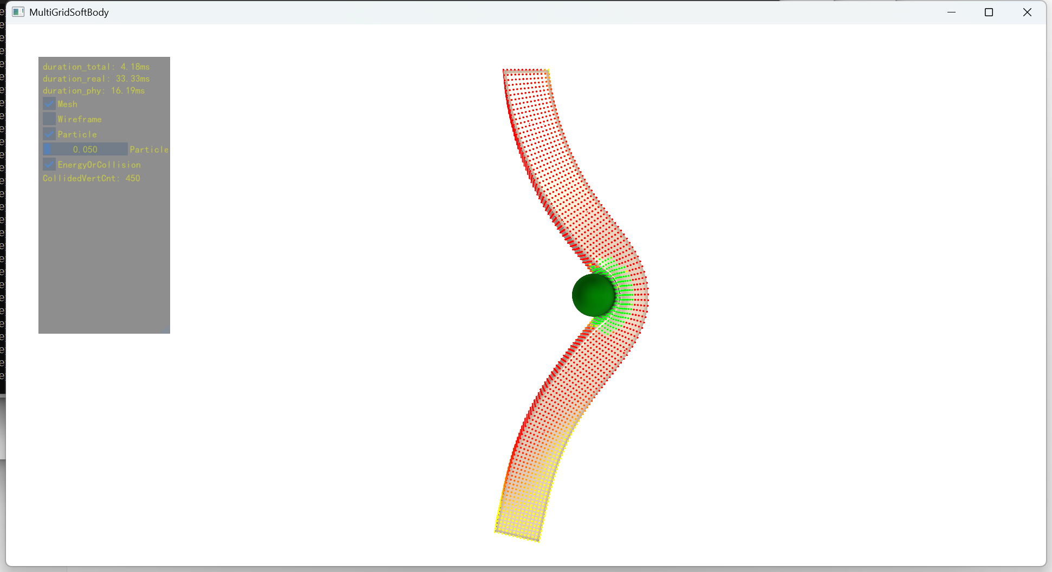
实验1：解决碰撞约束投影到一个球面的问题
方法：碰撞投影到一个空间 + 扩大碰撞半径
所有顶点投影到一个球面
顶点分散投影到一个空间，四面体反转情况更少

Slide 2
实验2：单网格 vs 多重网格
单网格：内部顶点响应
多重网格：粗四面体响应 + 细内部顶点响应
2. 四面体碰撞响应
1. 粗网格碰撞检测
3. 迭代到收敛
4. 插值得到初始状态
5. 顶点碰撞响应
6. 迭代到收敛
7. 粗网格重新采样

Slide 3
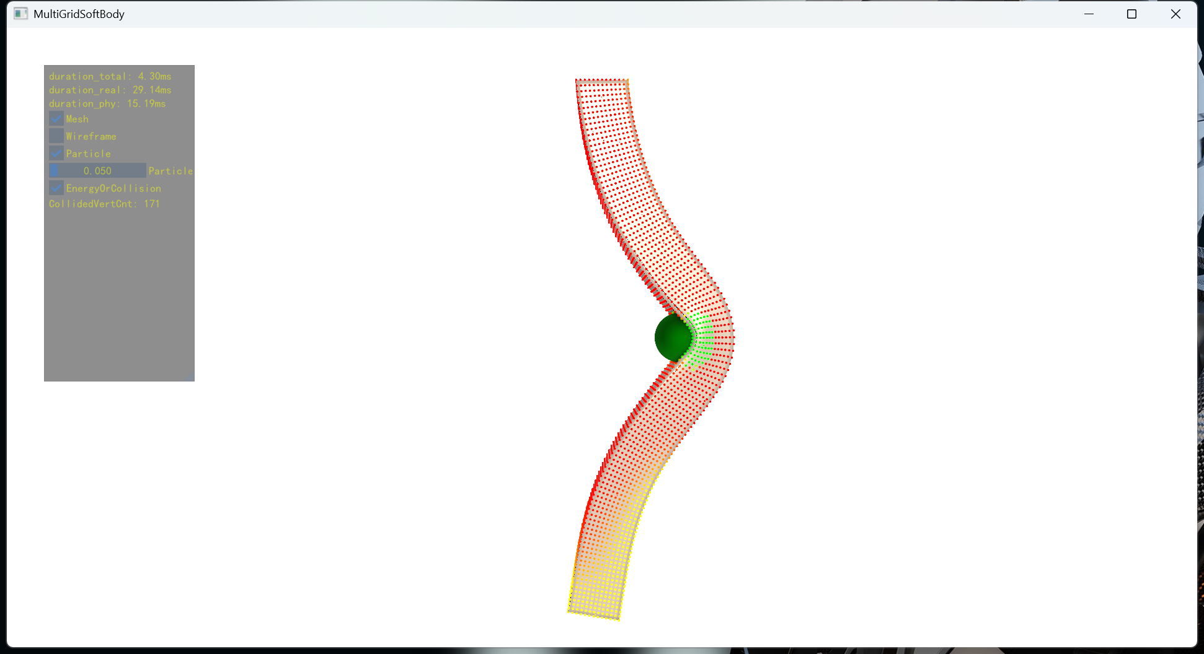
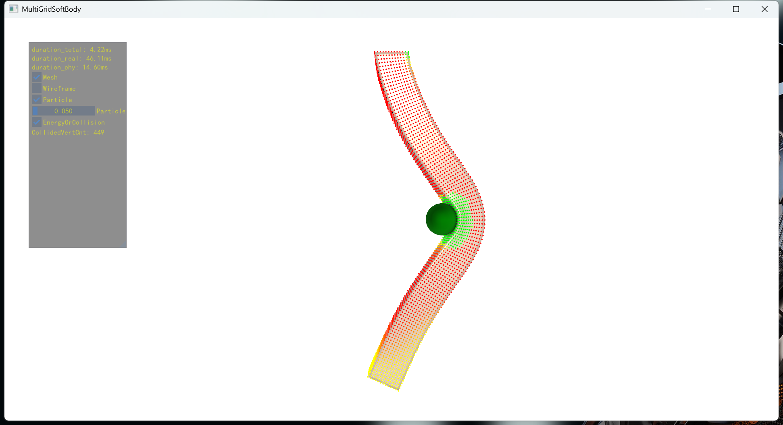
实验2：单网格 vs 多重网格
单网格：内部顶点响应
多重网格：粗四面体响应 + 细内部顶点响应
单网格
多重网格
同步长下收敛所需时间更短，后面统计一下数据

Slide 4
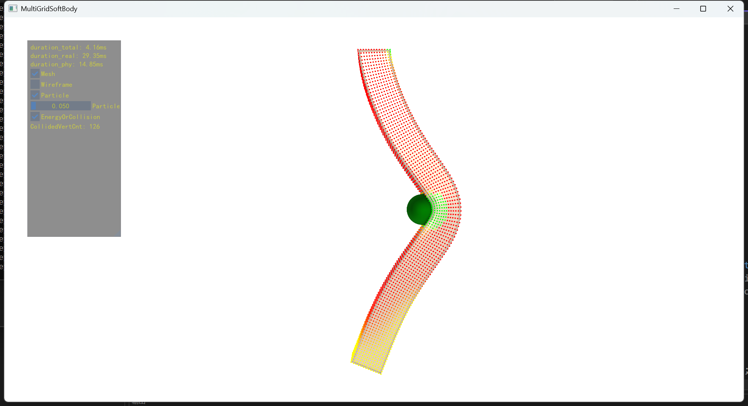

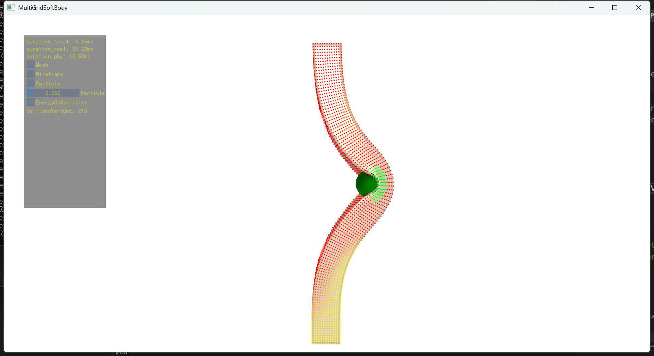
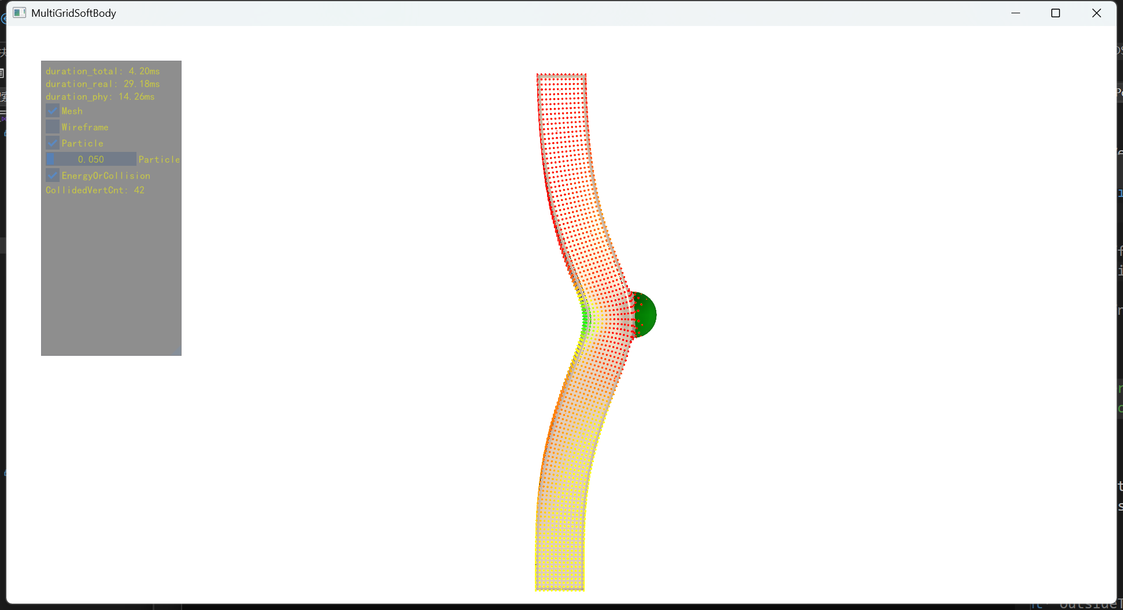
实验3：表面顶点碰撞响应 vs 内部顶点碰撞响应
12_120_12 128iter 80frame
正常速度下两者没什么区别
内，没穿透
外，没穿透
高速运动下内部响应更加稳定
内，没穿透
外，穿透

